Slide 1




Slide 2
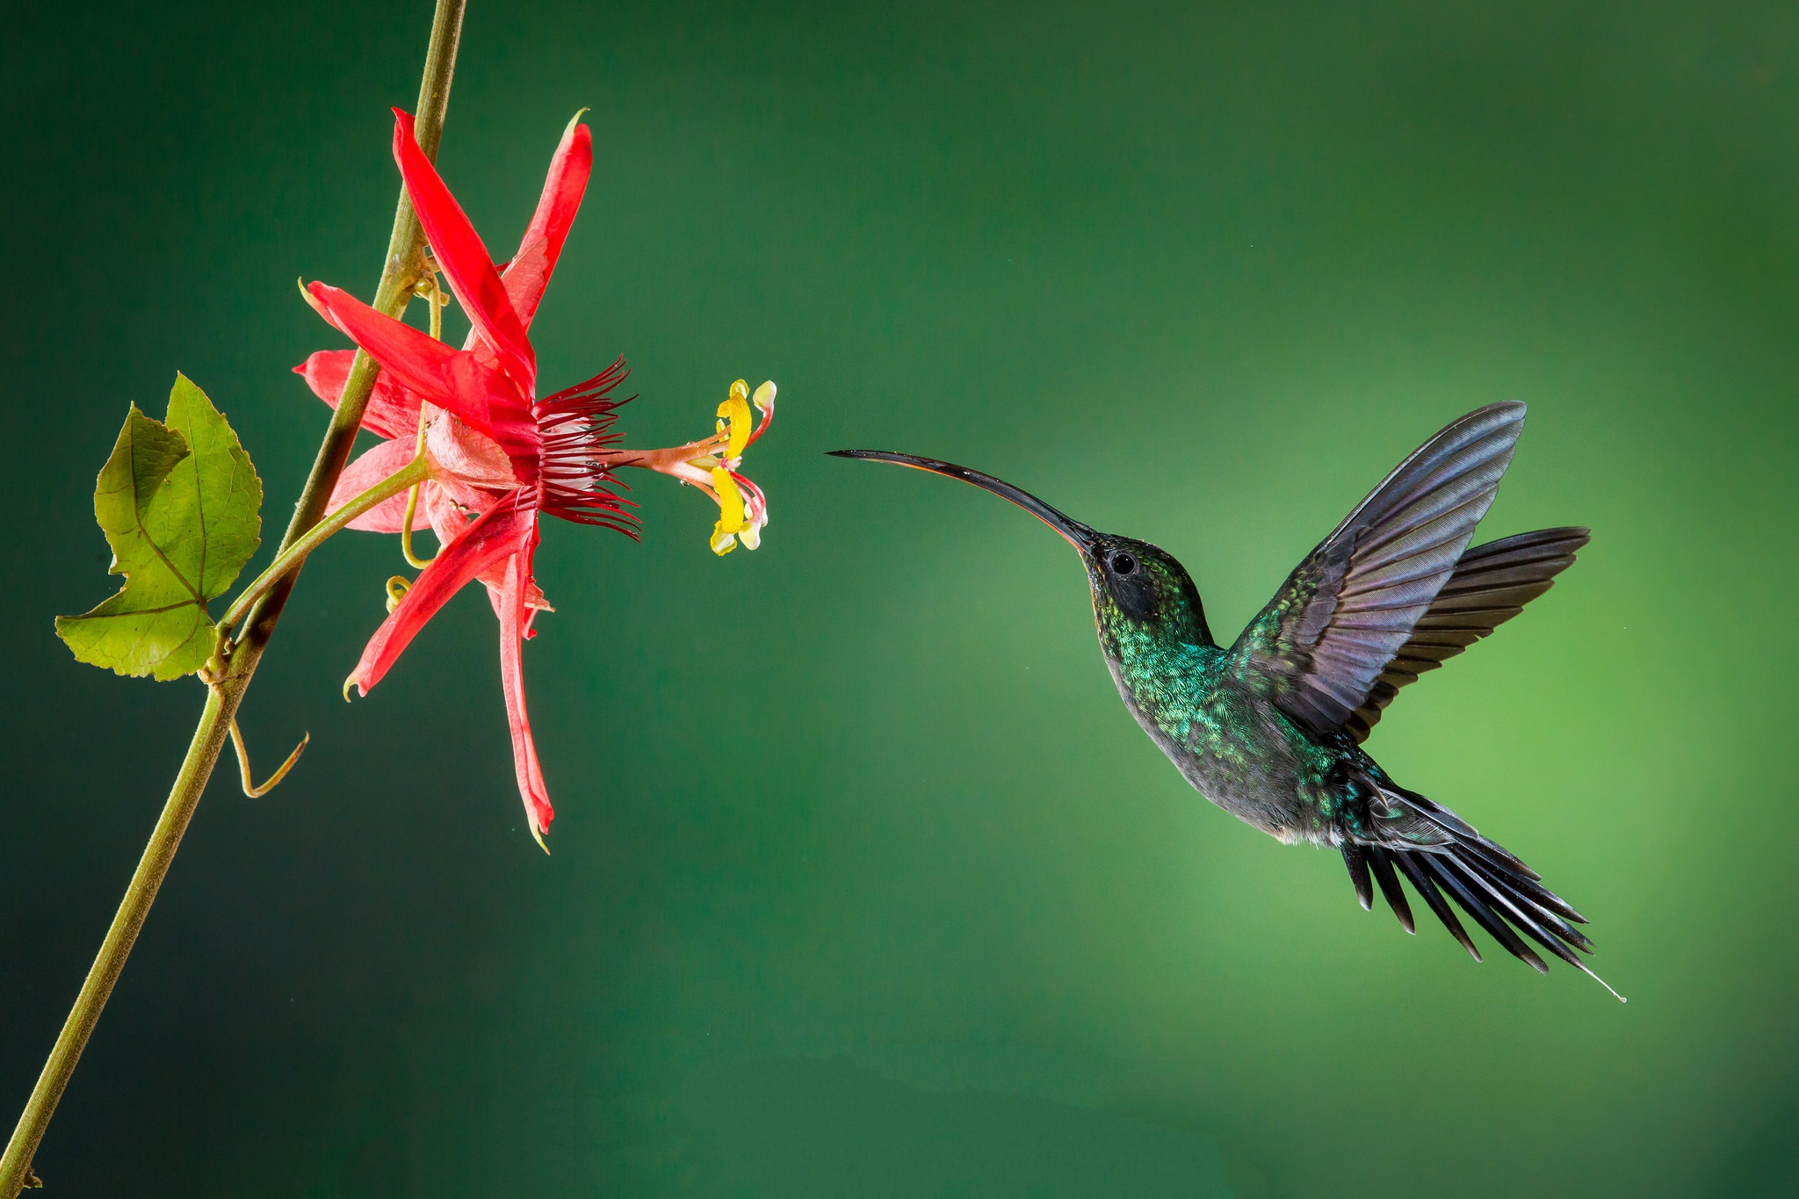


Slide 3
Vè chim
Hay chạy lon xon Là gà mới nở Vừa đi vừa nhảy Là em sáo xinh Hay nói linh tinh Là con liếu điếu Hay nghịch hay tếu Là cậu chìa vôi Hay chao đớp mồi Là chim chèo bẻo
Tính hay mách lẻo Thím khách trước nhà Hay nhặt lân la Là bà chim sẻ Có tình có nghĩa Là mẹ chim sâu Giục hè đến mau Là cô tu hú Nhấp nhem buồn ngủ Là bác cú mèo…
(Đồng dao)

Slide 4






Luyện đọc từ khó
lon xon
chèo bẻo
liếu điếu
mách lẻo
nhấp nhem

Slide 5

Hay chạy lon xon/
Là gà mới nở//
Vừa đi vừa nhảy/
Là em sáo xinh//

Slide 6

dáng chạy nhanh và trông rất đáng yêu
lon xon
lân la
nhặt loanh quanh, không đi xa
nhấp nhem
(mắt) lúc nhắm lúc mở

Slide 7



Slide 8

CÂU 1: Kể tên các loài chim được nhắc đến trong bài vè
Tên các loài chim được nhắc trong bài là: gà, sáo, liếu điếu, chìa vôi, chèo bẻo, chim khách, sẻ, chim sâu, tu hú, cú mèo

Slide 9
CÂU 2: Chơi đố vui về các loài chim
Chim gì vừa đi vừa nhảy ?
Chim sáo
Mẫu

Slide 10
CÂU 2: Chơi đố vui về các loài chim
Chim gì vừa đi vừa nhảy ?
Chim sáo
Mẫu

Slide 11
CÂU 3: Tìm từ ngữ chỉ hoạt động của các loài chim trong bài vè
Mẫu:
Chạy lon xon
Từ ngữ chỉ hoạt động trong bài vè: chạy lon xon, đi, nhảy, nói linh tinh, chao đớp mồi, mách lẻo, nhặt lân la …

Slide 12
CÂU 4: Dựa vào nội dung bài và hiểu biết của em, giới thiệu về một loài chim.
Mẫu:
Tên loài chim: Sáo
Đặc điểm: vừa đi vừa nhảy, hót hay

Slide 13
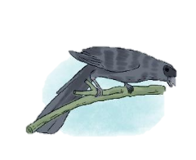


Vè chim
Hay chạy lon xon Là gà mới nở Vừa đi vừa nhảy Là em sáo xinh Hay nói linh tinh Là con liếu điếu Hay nghịch hay tếu Là cậu chìa vôi Hay chao đớp mồi Là chim chèo bẻo
Tính hay mách lẻo Thím khách trước nhà Hay nhặt lân la Là bà chim sẻ Có tình có nghĩa Là mẹ chim sâu Giục hè đến mau Là cô tu hú Nhấp nhem buồn ngủ Là bác cú mèo…
(Đồng dao)

Slide 14
LUYỆN TẬP,
THỰC HÀNH

Slide 15
CÂU 1: Tìm những từ chỉ người được dùng để gọi các loài chim dưới đây:
bác cú mèo
em sáo xinh
cậu chìa vôi
cô tu hú

Slide 16
CÂU 2: Đặt một câu với từ ngữ ở bài tập trên
Mẫu:
bác cú mèo
Bác cú mèo có đôi mắt rất tinh
em sáo xinh
Em sáo xinh vừa đi vừa nhảy
cậu chìa vôi
Cậu chìa vôi thì hay nghịch hay tếu.
cô tu hú
Cô tu hú giục hè đến mau.

Slide 17

Đọc lại bài đọc, học thuộc lòng và trả lời câu hỏi
-
Chuẩn bị bài Viết chữ U, Ư hoa

